Slide 1

10조 Synergy
기후 데이터를 활용한 모기 발생 예보
2021-07-12
김형림, 고아름, 남예은

Slide 2
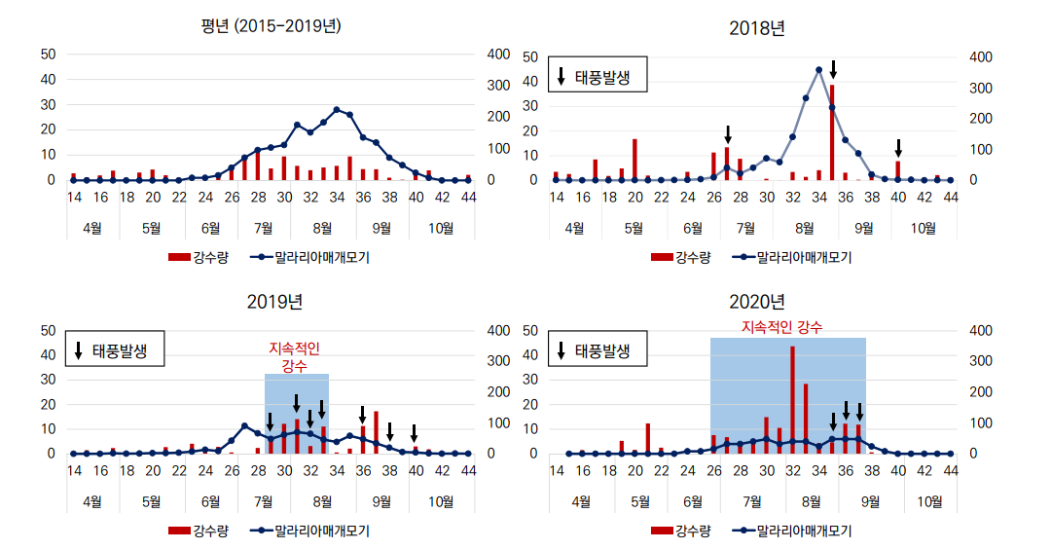
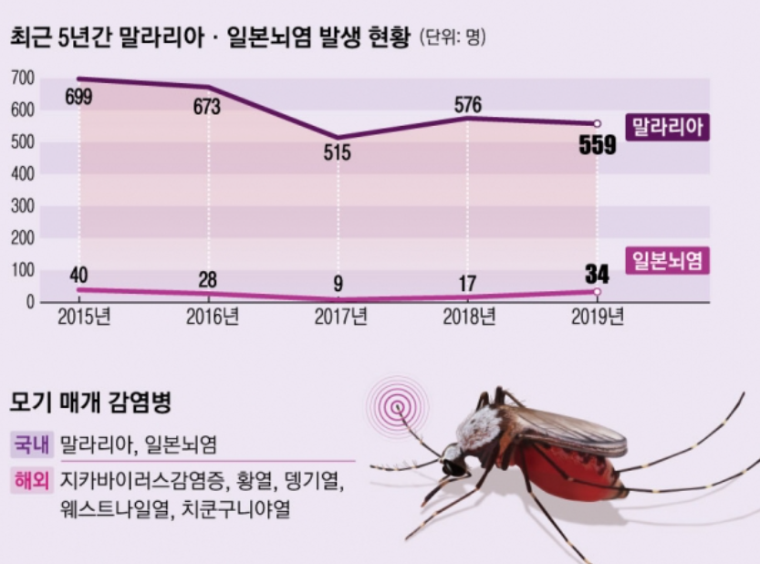
연구의 필요성 – 기후 변화와 모기매개 질병 증가
모기는 일평균기온 혹은 최고기온이 1℃ 상승함에 따라 일주일 후 모기 성체 개체수가 27% 증가할 가능성이 있으며 상대습도와 강수량은 양의 상관성을 보인다.
따라서 기후변화로 기온 상승 시 매개모기의 밀도 증가가 예상되며 이로 인해서 환자수가 다시 증가할 가능성이 있다.
Ref. 질병관리본부(2017) 주요환경변화에 따른 미래 감염병의 발생양상, 질병관리본부 미래감염병대비과, 주간 건강과 질병10(38),1024-1028
모기가 매개하는 질환 중 기후 변화에 의해 우리나라에서 환자 발생 증가가 가능한 감염병들은 삼일열 말라리아, 일본뇌염이 있으며, 해외에서 유입이 되어 국내 기후변화에 의해 국내에서 새롭게 발생하리라 예상되는 감염병들은 지카, 뎅기열, 황열, 웨스트나일열, 치쿤구니야열, 열대열 말라리아 등이 있다.
Ref. 환경부(2020) 한국 기후변화 평가보고서
말라리아 환자가 밀집되어 있는 서울, 경기, 인천, 강원에서 기온이 1℃ 상승하면 발생 위험이 10.8%, 12.7%, 14.2%, 20.8% 증가하였다.
Ref. 채수미(2014) 기온과 지역특성이 말라리아 발생에 미치는 영향
Fig. 평년(2015~2019), 2018년, 2019년 및 2020년의 매개모기 발생과 강수 현황
Fig. 최근 5년간 말라리아 일본뇌염 발생현황 및, 모기 매개 감염병

Slide 3
데이터
가설설정
H₀ : 모기 성장 기간을 반영한 기후 데이터가 모기 개체수 증가량과 상관관계가 있다.
H₁ : 없다.
현재
목표 변수
<모기 개체수>
평균기온
일강수량
누적강수일
평균 풍속
평균 상대습도
평균 증기압
합계 일조시간
합계 일사량
7일 전
평균기온
일강수량
누적강수일
평균 풍속
평균 상대습도
평균 증기압
합계 일조시간
합계 일사량
14일 전
평균기온
일강수량
누적강수일
평균 풍속
평균 상대습도
평균 증기압
합계 일조시간
합계 일사량
Notes:
https://www.seoul.co.kr/news/newsView.php?id=20200812017006
질병관리청 보고서 ‘2020년 국내 말라리아 매개모기 감시 현황’

Slide 4
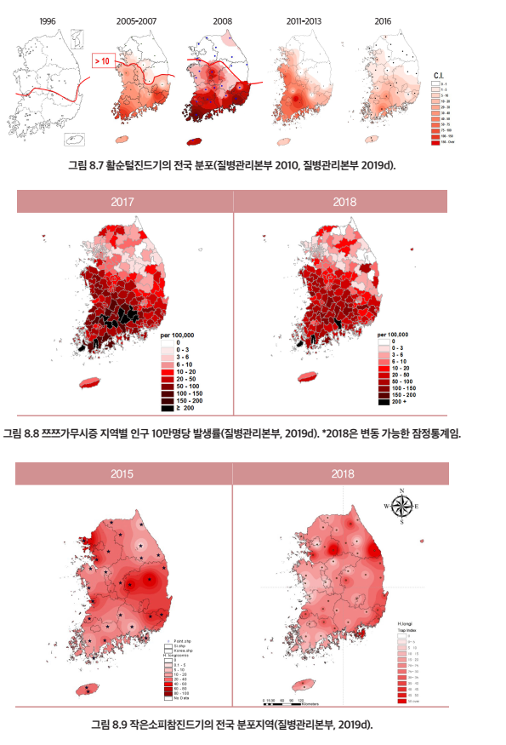
연구의 확장성
모기 외 기후변화에 따라 증가할 매개체 감영병 쯔쯔가무시증, 렙토스피라증 과 같은 감염병 예방 연구로서도 확대 가능
기온변화에 따른 매개체 감염병들에 대한 발생을 예측 한 연구결과에서 우리나라의 온도가 섭씨 1℃ 상승할 경우 쯔쯔가무시증, 렙토스피라증, 말라리아순으로 이들 감염병들의 평균 발생이 4.27% 증가 할 것으로 예측되었다(Shin et al.,2009).
매개체 분포 확대와 밀도 증가는 기온, 강우량 및 습도와 같은 기후요소에 밀접한 영향을 받는다. 즉 기후변화로 인한 생태계 교란은 매개체 분포 대와 밀도 증가에 영향을 주기 때문에 쯔쯔가무시증, 렙토스피라증 및 말라리아와 같은 곤충 및 설치류 매개 감염병의 질병발생 양상이 변할 수 있다 (Ref. 환경부(2020) 한국 기후변화 평가보고서)
진드기 매개 감염병인 쯔쯔가무시증의 연평균 환자 발생수는 기온, 일 최고기온, 일 최저기온과 상관성을 나타내었고 늦봄과 여름의 기온과 밀접한 관련성이 있으며 계절성이 뚜렷하다(강공언 등, 2016)
Notes:
https://www.seoul.co.kr/news/newsView.php?id=20200812017006
질병관리청 보고서 ‘2020년 국내 말라리아 매개모기 감시 현황’

Slide 5
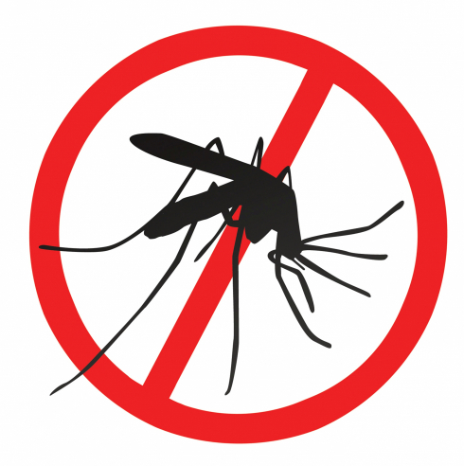
Thanks
Do you have any question?
STOP
Mosquito!!

